Slide 1

BÀI 31
THỰC HÀNH VIẾT CHƯƠNG TRÌNH ĐƠN GIẢN
Month
1/2022

Slide 2
Nhiệm vụ 1.
Viết chương trình nhập từ bàn phím số tự nhiên n, kiểm tra n có phải là số nguyên tố hay không. Nếu n là hợp số thì in ra kết quả phân tích n thành tích các thừa số nguyên tố. Chú ý số 1 không là số nguyên tố và cũng không là hợp số.

Slide 3
Hướng dẫn.
Sử dụng biến danh sách NT để lưu các thừa số nguyên tố của n. Chương trình sẽ thiết lập danh sách NT chỉ khi n > 1. Kết quả của chương trình sẽ như sau:
Nếu n = 1 thì danh sách NT sẽ rỗng.
Nếu n > 1 thì danh sách NT không rỗng. Độ dài danh sách len(NT) sẽ bằng 1 khi và chỉ khi n là số nguyên tố.
Nếu len(NT) > 1 thì chương trình sẽ in ra khai triển n thành tích các thừa số nguyên tố, khai triển này sẽ có dạng: n=p₁x p₁x….x p_{k}

Slide 4
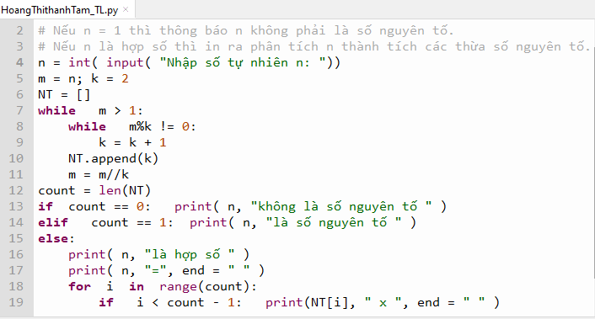

Slide 5
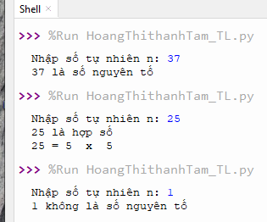

Slide 6
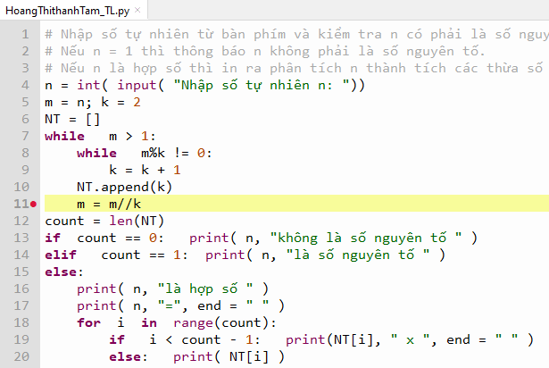
Chạy chương trình với công cụ gỡ lỗi của phần mềm lập trình. Thiết lập một điểm dừng tại dòng 11 của chương trình như sau:

Slide 7
Thiết lập bảng theo dõi các giá trị trung gian k, m, n, NT sẽ như sau, giả sử giá trị nhập ban đầu của n = 100:
k | m | n | NT | Kết thúc
2 | 100 | 100 | [2]
2 | 50 | 100 | [2,2]
5 | 25 | 100 | [2,2,5]
5 | 5 | 100 | [2,2,5,5]
 |  |  |  | Thông báo: 100 = 2 x 2 x 5 x 5

Slide 8
Nhiệm vụ 2.
Viết chương trình nhập từ bàn phím ba số thực a, b, c và tìm nghiệm của phương trình bậc hai: ax² + bx + c = 0.
Chương trình cần xét đầy đủ các trường hợp xảy ra.

Slide 9
Hướng dẫn:
Với bộ dữ liệu a, b, c đã nhập (là các số thực), chúng ta cần xét đầy đủ các trường hợp sau:
Nếu a = b = c phương trình có vô số nghiệm.
Nếu a = b = 0; c ≠ 0, phương trình vô nghiệm.
Nếu a = 0; b ≠ 0 phương trình là bậc nhất và có nghiệm duy nhất.
Nếu a ≠ 0, giải phương trình bậc hai. Nghiệm sẽ phụ thuộc vào giá trị delta = b² - 4ac. Phương trình vô nghiệm, có một nghiệm kép hoặc hai nghiệm phân biệt phụ thuộc vào giá trị delta là nhỏ hơn 0, bằng 0 hay lớn hơn 0.

Slide 10
Chương trình được thiết kế thông qua các hàm sau:
NhapDL(): hàm nhập 3 số a, b, c từ bàn phím.
GiaiPT1(b,c): hàm giải phương trình bậc nhât: bx+c=0.
GiaiPT2(a,b,c): hàm giải phương trình bậc hai: ax²+bx+c=0.
Trong bài thực hành chúng ta sử dụng cấu trúc mở rộng của lệnh rẽ nhánh if … else trong Python khi các lệnh này giống nhau. Khi đó các lệnh rẽ nhánh lồng nhau trong mô hình bên trái sẽ được viết gọn hơn như mô hình bên phải.

Slide 11
if <điều kiện 1>:
<nhóm lệnh 1>:
else:
if <điều kiện 2>:
<nhóm lệnh 2>
else:
<nhóm lệnh 3>
Hoặc
if <điều kiện 1> :
<nhóm lệnh 1>
elif <điều kiện 2>:
<nhóm lệnh 2>
else:
<nhóm lệnh 3>
Chú ý: Cấu trúc if... elif...else có thể lồng nhau nhiều lần

Slide 12
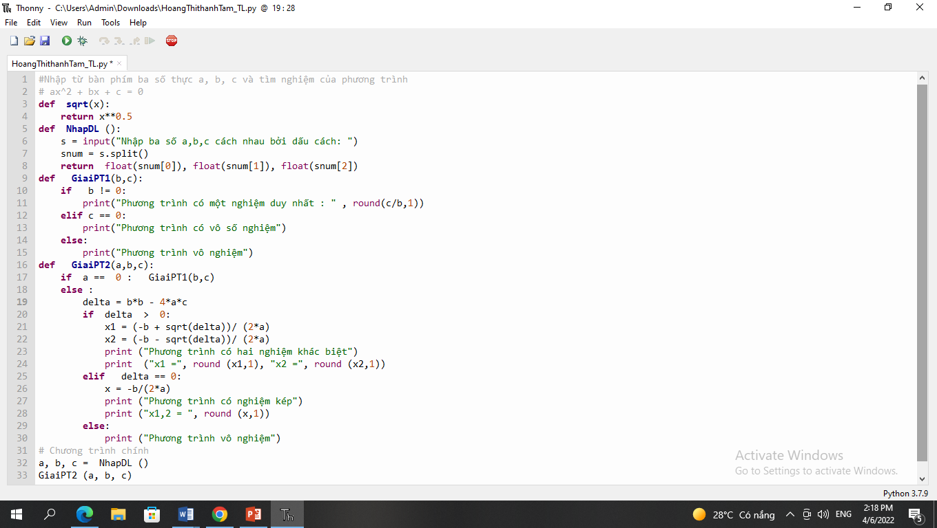
Chương trình đầy đủ như sau:

Slide 13
LUYỆN TẬP
Viết chương trình yêu cầu nhập số thực dương a. Chương trình cần kiểm tra dữ liệu nhập như sau: Nếu số đã nhập nhỏ hơn hoặc bằng 0 thì thông báo: “Nhập sai, số a phải lớn hơn 0. Hãy nhập lại”. Chương trình chỉ dừng sau khi người dùng nhập đúng.
Viết chương trình in bảng cửu chương ra màn hình như sau:
Hàng thứ nhất in ra bảng nhân 1, 2, 3, 4, 5.
Hàng thứ hai in ra bảng nhân 6, 7, 8, 9, 10.

Slide 14
VẬN DỤNG
Viết chương trình nhập hai số tự nhiên Y1, Y2 là số năm, Y2 > Y1. Tính xem trong khoảng thời gian từ năm Y1 đến năm Y2 có bao nhiêu năm nhuận. Áp dụng tính xem trong thế kỉ XXI có bao nhiêu năm nhuận.
Gọi ƯCLN(a, b) là hàm ƯCLN của hai số tự nhiên a,b. Dễ thấy ta có ƯCLN(a, b) = ƯCLN (b, a%b) và nếu a >0, ƯCLN(a, 0) = a. Từ đó hãy viết chương trình nhập hai số a, b và tính ƯCLN của a và b

Slide 15

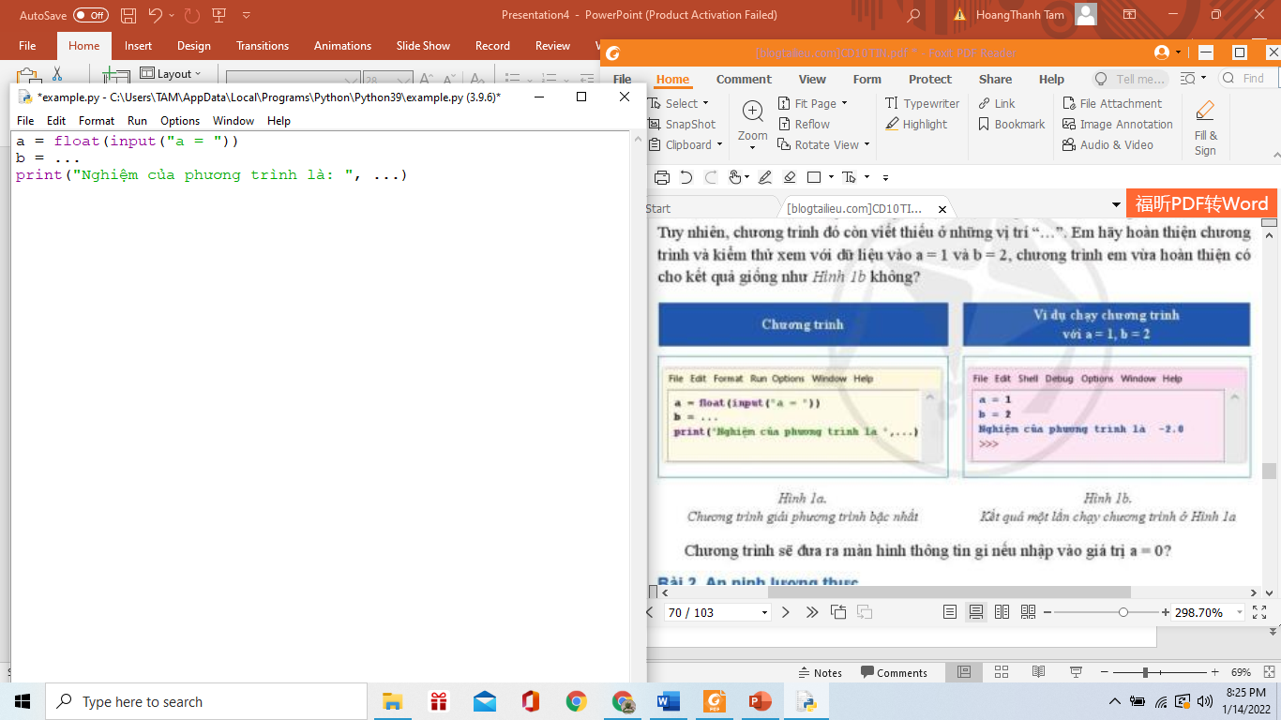
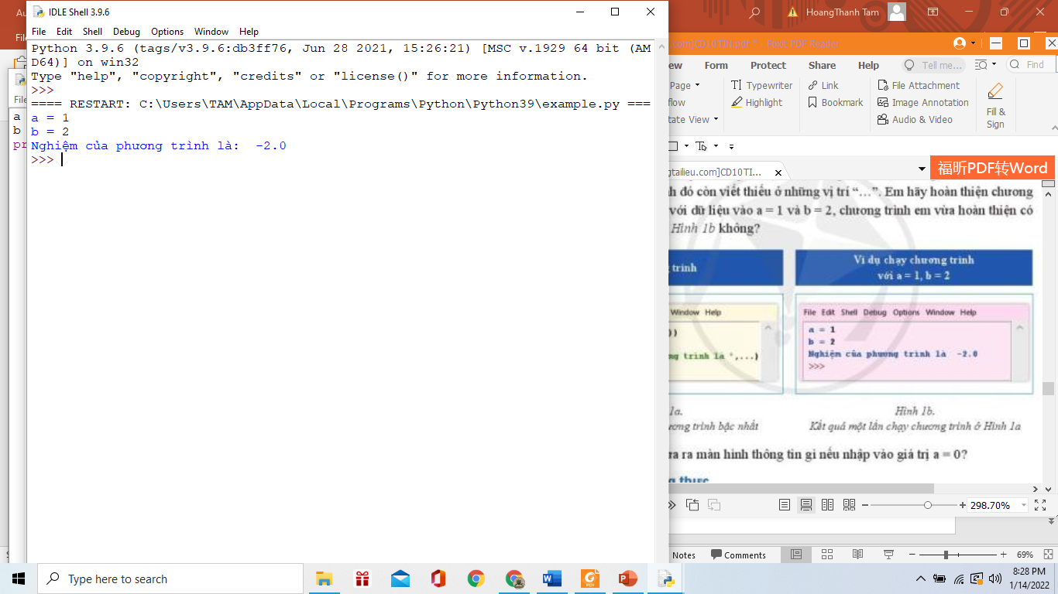
Bài 1: Giải phương trình bậc nhất
BÀI TẬP VỀ NHÀ
Chương trình ở Hình 1a được viết để giải phương trình bậc nhất ax + b = 0, với a, b là hai số thực nhập vào từ bàn phím (a ≠ 0) và nghiệm được thông báo ra màn hình. Tuy nhiên, chương trình đó còn viết thiếu ở những vị trí “ … “. Em hãy hoàn thiện chương trình và kiểm thử xem với dữ liệu vào a = 1 và b = 2, chương trình em vừa hoàn thiện có cho kết quả giống như Hình 1b không?
Chương trình
Ví dụ chạy chương trình với a = 1, b = 2
Chương trình sẽ đưa ra màn hình thông tin gì nếu nhập vào giá trị a = 0?
Hình 1a
Hình 1b

Slide 16
Bài 2: An ninh lương thực
Trung bình mỗi người dân cần có a kg gạo để ăn, chế biến và phục vụ chăn nuôi trong một năm. Để đảm bảo an ninh lương thực, tổng số gạo dự trữ trong các kho của nhà nước chia cho đầu người phải lớn hơn hoặc bằng a kg.
Một nước có số dân là b thì cần dự trữ tối thiểu bao nhiêu ki-lô-gam gạo? Soạn thảo chương trình nhập từ bàn phím hai số a, b và đưa ra màn hình khối lượng gạo tối thiểu cần dự trữ.
Yêu cầu: Cần đưa ra màn hình hướng dẫn nhập dữ liệu bằng tiếng Việt có dấu.
Ví dụ
Input | Output
a = 365 b = 91086294 | Số gạo cần dự trữ: 33246497310

Slide 17

Bài 3:
Viết chương trình tính và đưa ra màn hình vận tốc v (m/s) khi chạm mặt đất của một vật rơi tự do từ độ cao h, biết rằng , trong đó g là gia tốc trọng trường (g ≈ 9.8 m/s²). Độ cao h tính theo mét được nhập từ bàn phím
$$v=\sqrt{2gh}$$

Slide 18

THANK YOU!
August Bergqvist
Phone:
678-555-0128
Email:
BERGQVIST@EXAMPLE.COM

